Slide 1

소 방 펌 프
유압 센서와 압력센서
A반 3조
반도체 전자과
박종우 김민회 유승현 방한빈
박원호 박재성 이성원

Slide 2
Contents
소방 펌프의 이해
01 압력센서의 정의
-압력센서의 분류 특징 종류
02 유량센서의 정의
-액체 유량 센서
03 유량센서의 종류
04 압력센서의 종류
05 유량,압력센서의 의견

Slide 3
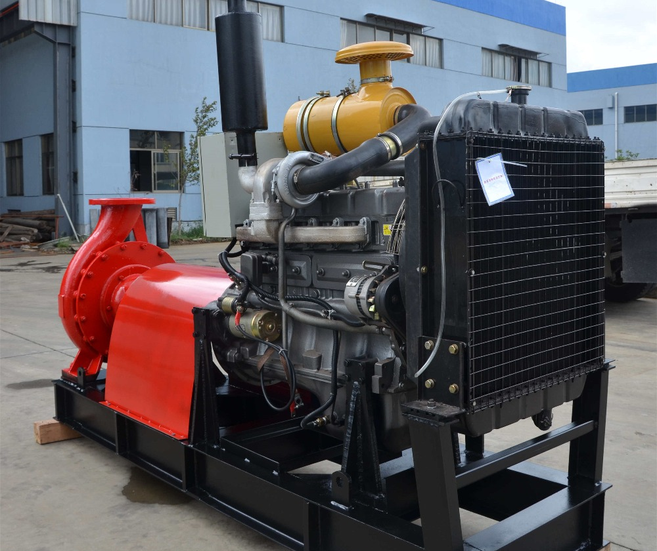
소방펌프의 이해
소방용 펌프:
크게 모터펌프와 엔진펌프로 나뉘는 펌프 중
소방펌프에서 요구하는 유량과 양정을 소화할 수 있는
펌프를 소방펌프로 이해할 수 있다.
그러므로,
소방펌프에서 나오는 압력과 유량을 측정하기 위해서는
수압을 버틸 수 있는 단단함과 많은 양의 압력을 측정
할 수 있어야 한다.

Slide 4
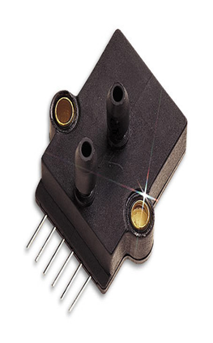
압력센서의 정의
압력센서란?
기체, 액체, 고체 등 모든 물질간에 작용하는 역학적에너지 를 검출하기 위한 센서의 총칭입니다.
또한 분류로는 측정용도와 출력신호로 나뉩니다.
측정용도의 따른 분류 | 압력계 | 진공계
 | 대기압 측정 | 낮은 압력 측정
출력신호에 따른 분류 | 압력 스위치 | 압력 센서
 | 스위치 신호를 내는 압력 | 전기신호로 내는 압력
그리고 압력센서의 전기신호는 직류 일 때 0 ~ 10V , 5V,전압과 4~20mA 사이에 흐르는 전류이며
보통 비례되는 신호를 발생하는 장치에 쓰이는 경우가 많고 스위치로 분류되는 것도
센서의 범위에 들어 가기 때문에 확실히 구분해야 합니다.

Slide 5
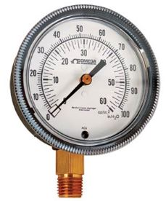
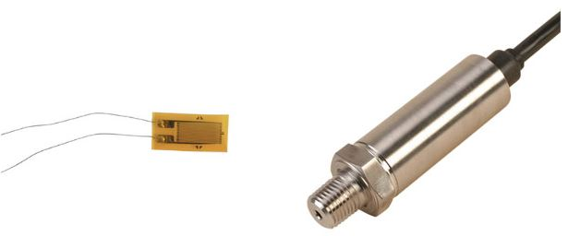
압력센서의 종류
종류로는 기계식, 전자식, 반도체식으로 나눌 수 있습니다.
먼저, 기계식 압력 센서는 압력계로써
액주 압력계: 유리관에 액체를 넣어 압력에 따라 수위가 변동
탄성 압력계: 부르동관 압력계, 다이어프램, 압력계, 벨로우즈 압력계와 같이 공업용으로 많이 사용.
진공계: 정밀하게 기체 압력을 측정
전자식 압력센서로는
압저항형: 힘을 가하여 발생하는 변형을 측정을 기반으로 하는 타입
압전형: 힘을 가했을 때 발생하는 전하를 측정하는 타입
정전용량형: 전위를 주었을 때 축적하는 전하 크기를 측정하는 타입
반도체식 압력센서는 압저항형 또는 정전용량형 IC 화한 압력센서 입니다.
* 액주: 관 또는 용기 내의 유체의 압력을 가스관의 높이 차로 계산하는 것
* 부르동관: 한쪽 끝이 막히고 원호모양으로 구부러진 관
* 다이어프램: 탄성이 있는 얇은 막의 간막이 판
* 벨로우즈: 앞쪽 부분에 유압이나 수압 또는 공기압 등의 압력으로 밸로우즈가 밀려 조그만 스위치를 작동하는 방식

Slide 6
압력센서의 특징
1.
매우 세심한 센서들이기 때문에 취급에 각별한 주의가 필요하다
3.
압력센서 모듈에는 스위칭 타입과 아날로그 출력타입이 있다.
5.
압력센서는 설치중 부주의한 응력을 주어서는 안된다.
2.
반도체 압력센서는 온도 의존성이 크다
4.
반도체 압력센서의 바이어스 회로에는 정전류 구동법이 좋다

Slide 7
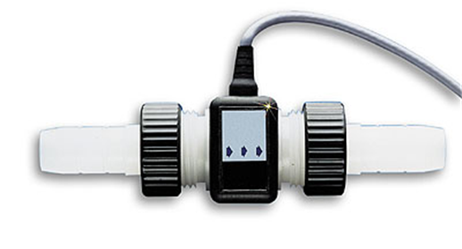
유량센서의 정의
유량센서란?
물,순수,에어,가스,약품,증기 등이 흐르는 양을 검출하는 센서이다.
또한 기체 유량센서, 액체 유량센서 두 종류로 크게 나뉩니다.
기체 유량센서 | MEMS 기반 열유량 측정방식을 기초로 하며 매우 낮은 유량에서 우수한 감도를 지원하는 정밀급 센서이며, 내장된 두 온도센서의 기울기 그래프로 측정하기 때문에 기존의 압전저항 방식의 압력센서보다 뛰어난 정밀도를 가집니다. 즉, 센서 내 두 온도센서가 미세하게 흔들리는 압력차를 읽어 신호를 발생하는 원리.
액체 유량센서 | 액체가 흐르면 내장된 펜이 돌아가고, 그 돌아간 횟수와 빠르기를 측정하여 액체의 양, 펄스 값, 속도를 측정할 수 있는 센서. 단 5V 전압으로 사용할 수 있고 출력값은 디지털 신호입니다
활동 분야는?
의료기기, 계측장비, HVAC, 포장장비, 반도체장비 등
* MEMS: 실리콘이나 수정, 유리 등을 가공해 초고밀도 집적회로, 머리카락 절반 두께의 초소형 기어, 손톱 크기의 하드디스크 등 초미세 기계구조물을 만드는 기술

Slide 8
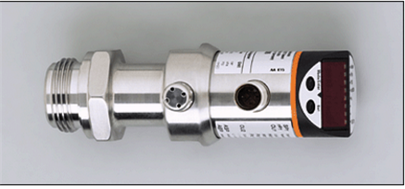
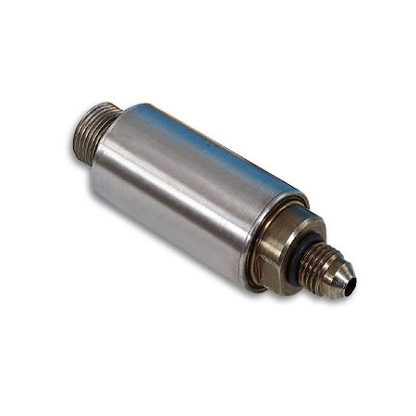
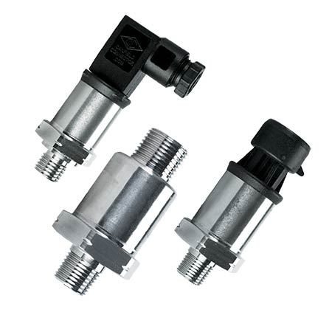
압력센서의 종류
PX137 Series 압력센서
PIM093 압력센서
PX1005 압력센서
PX170 소형정밀 압력센서
- 고정밀 실리콘 압력센서
- 차압, 게이지압, 절대압
모델 주문가능
- 밀리볼트 전압출력
- 뛰어난 온도보상처리
- 프로그램밍 가능한 기능
- 영점과 전압 조절가능
- 350도 회전되는 하우징
- 2개의 출력
OUT1 = 펌프진단
OUT2 = 압력감시
- 펌프진단과 압력 감시를
위한 콤비 센서
- 세척불가 파츠가 없음
-고성능, 압력센서와
뛰어난 보상 절차
- 높은 신뢰성과 반복성
- 높은 안정성을 구현
- -196~+149°C 의
온도범위에서 압력을
측정
-공간 제약이 있는 환경에서
이상적임
-뛰어난 장기 안정성
-스테인레스 스틸본체와 유체
접촉부로 산업 가혹환경에도
적합
-뛰어난 내충격성과 내진동성
-0~5Vdc 전압출력과 4~20mA
전류출력 모델 선택 가능

Slide 9

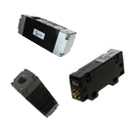
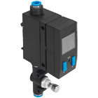
유량센서의 종류
플라스틱 초미량 유량센서
D6F-PH MEMS 유량센서
D6F-V03A1 유량센서
SFAB-U-M12 유량센서
- 측정값의 ±1% 정밀도
- 0.1 ~ 120 L/min부터 6개
유량 범위 선택 가능
- 유량 교정기 필요 없음
- 최대 30:1의 턴다운
- 어느 위치에도 쉬운 장착
- 호스 바브나 나사산이 있는
연결 장치
- 경제적
- 높은정확도 ±3%
- 선형화 및 온도 보정
- 디지털 출력
- 바이패스 구성의 영향을
줄이는 높은 유량 임피던스
- 고정확도
- 공기, 비부식성 가스, 천연
가스에 적용가능
- 저전력 소비
- 방진 성능
- 최적의 가시성을 가진
LED 포함 회전식 화면
- 소비량 측정이 자유로움
- 광대한 유량 측정 범위
(0.1~1000 L/min)
- 스위칭 출력
- 아날로그 출력
(0~10V, 4~20mA)

Slide 10
의 견
소방펌프에 사용되는 센서이므로 압력센서에서는 PIM093, PX170 제품의 특징들이 이상적일 것 같습니다.
왜냐하면 PIM093 제품은 높은 반복성,안정성, 극저온에서 고온까지 압력 측정이 가능하며,
PX170 제품은 공간제약이 없으며, 안정성과 스테인레스 스틸로 가혹환경에서 우수하며 내충격성, 내진동성이 뛰어납니다. 또한 다양한 전압출력이 가능합니다.
그러므로 높은 압력과 충격에 버틸 수 있을 수 있는 안정성을 가지고 있어서 이 제품이 이상적이다고 생각됩니다.
그리고 유량센서에서는 플라스틱 초미량 유량센서와 SFAB-U-M12 유량센서 제품을 골랐습니다.
왜냐하면 플라스틱 초미량 유량센서는 높은 정밀도와 0.1~120 L/min 으로 높은 유량 범위와 쉬운 장착을
장점으로 가지고 있어서 선택 했습니다.
그리고 SFAB-U-M12 유량센서도 선택을 했는데 0.1~1000 L/min의 광대한 유량범위와 스위칭출력을 지원한다는 장점이 있어 선택했습니다.
또한 RS485을 이용해 500M 이내에서 통신을 해야한다는 고려 사항도 있습니다.

Slide 11

이상으로
유압센서와 압력센서를
마치겟습니다.
궁금하신 점 질문 받겠습니다.
감사합니다
A반 3조
반도체 전자과
박종우 김민회 유승현 방한빈
박원호 박재성 이성원

